Slide 1
Презентация опыта работы
Автор: Скворцова Наталья Игорьевна
учитель ИЗО и технологии МБОУ «Приреченская СОШ»

Slide 2
Дети должны жить в мире красоты, игры, сказки, музыки, рисунка, фантазии, творчества. Этот мир должен окружать ребёнка и тогда, когда мы хотим научить его читать и писать. Да, от того, как будет чувствовать себя ребёнок, поднимаясь на первую ступеньку лестницы познания, что он будет переживать, зависит весь его дальнейший путь к знаниям.
Когда думаешь о детском мозге, представляешь нежный цветок розы, на котором дрожит капелька росы. Какая осторожность и нежность нужны, чтобы, сорвав цветок, не уронить каплю.
В. А. Сухомлинский

Slide 3
Технология опыта
Цель – создать условия для развития эстетического воспитания школьников.
Эстетическое воспитание на уроках технологии и ИЗО основано на развитии интереса и творческих возможностей школьников.

Slide 4
Урок технологии отличается от других уроков. Он ближе к жизни, всё, что изучил теоретически можно сделать своими руками, но любое дело требует от учащихся знаний эстетических законов, которые изучаются не только на уроках технологии, но и ИЗО.
Знание «законов красоты» позволяет создавать вещи, имеющие свой стиль и художественный образ.
Изготовление своими руками полезных и красивых предметов быта делает уроки технологии и ИЗО в глазах учащихся интересными и полезными.
Немалую роль в эстетическом воспитании школьников играет и привлечение их к участию в конкурсах школьных, районных, краевых и всероссийских. Именно на конкурсах видна вся гармония работ учащихся.

Slide 5
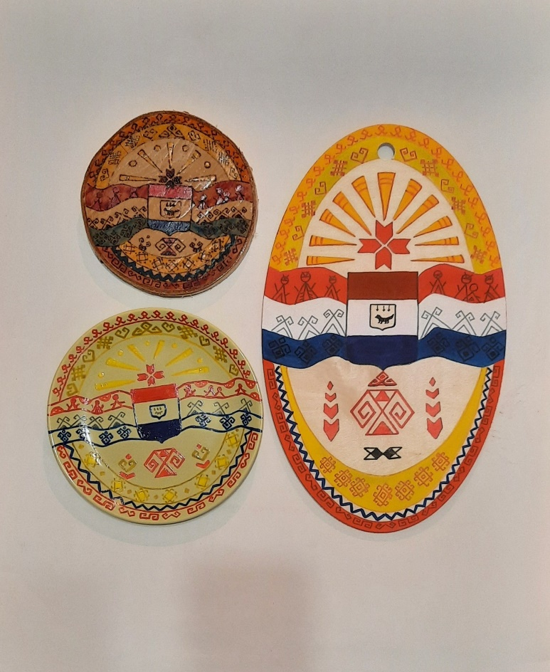
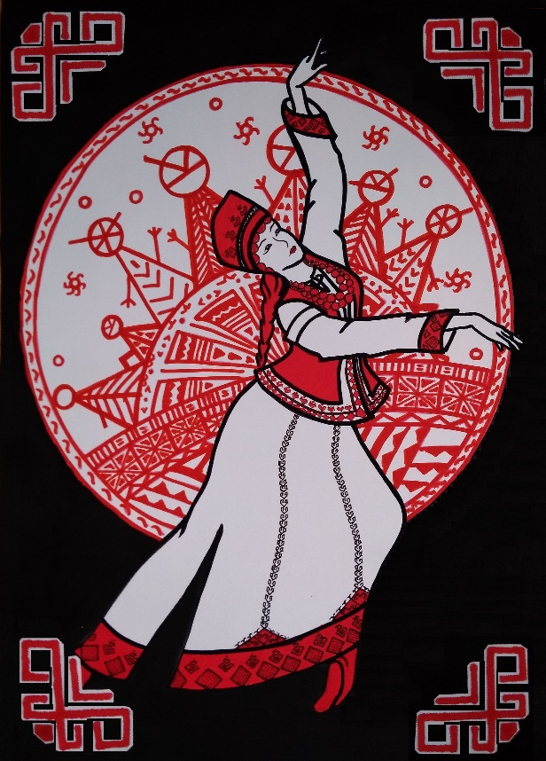
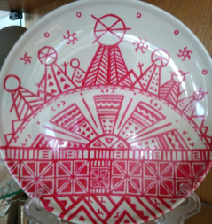
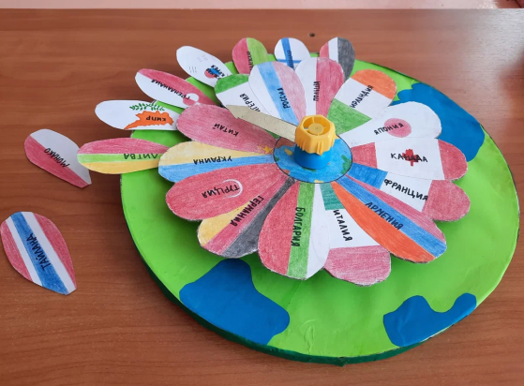
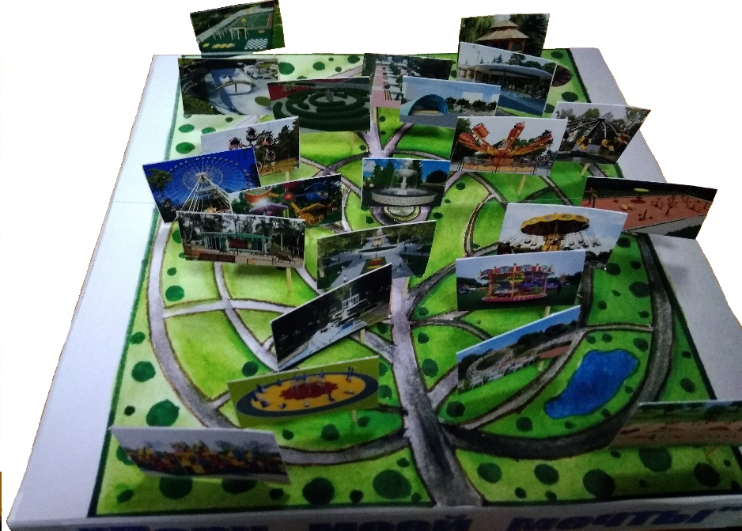
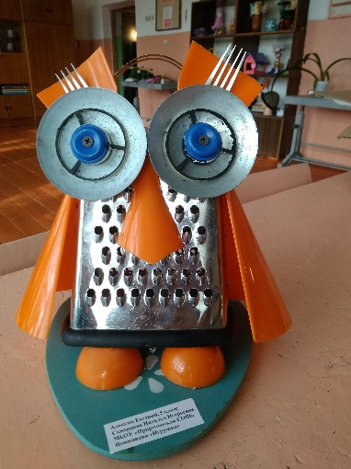
Работы обучающихся (бумага, керамика, дерево, металл, пластик ):

Slide 6
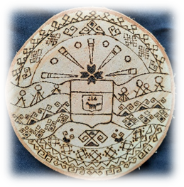
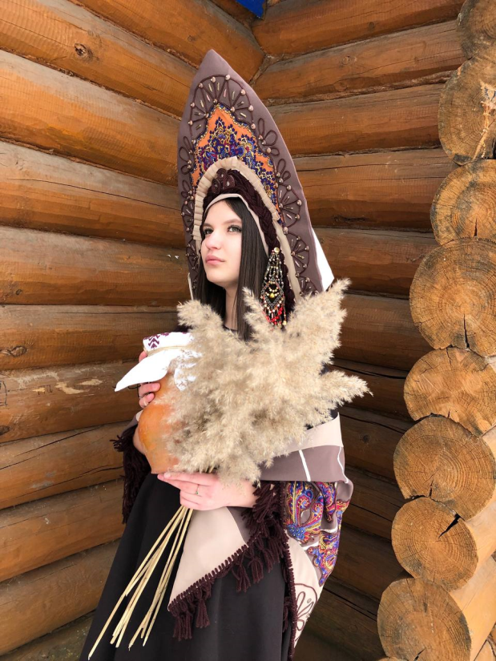
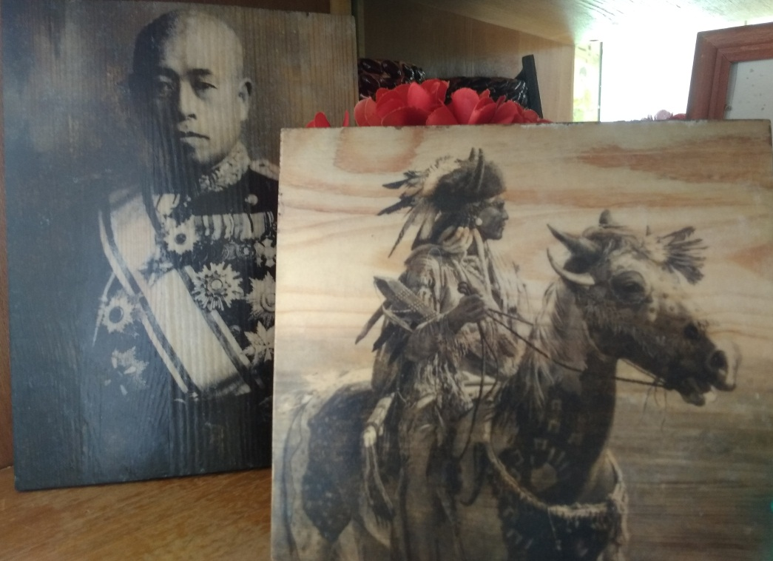
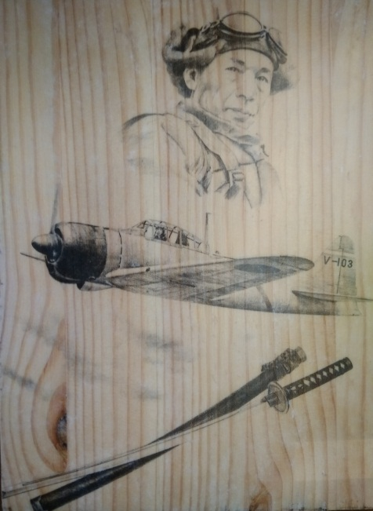
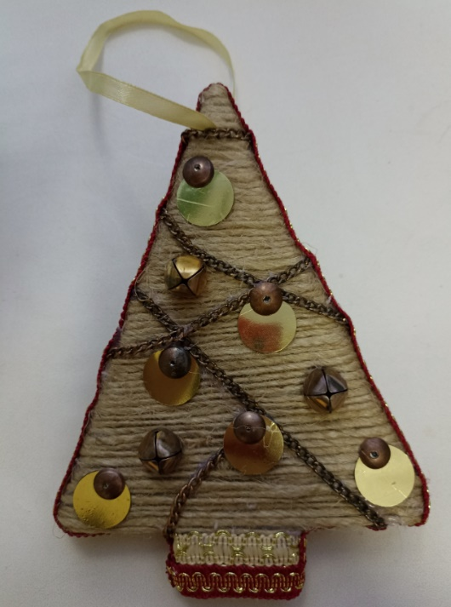
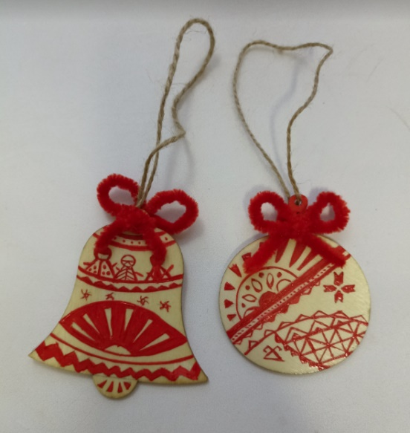
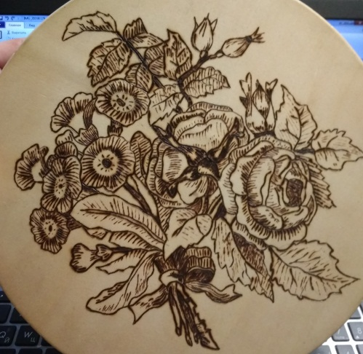
Работы обучающихся (дерево, ткань):

Slide 7
Участие в конкурсах:
№ п/п | Название конкурса | Кол-во участ-ников | Результат
1. | Республиканский конкурс новогодней игрушки «Новогоднее чудо» | 1 | 1 место
2. | Региональный этап XI Международного детского конкурса «Школьный патент – шаг в будущее» (2020) | 1 | Номинация «Посуда»
3. | Финал XI Международного детского конкурса «Школьный патент – шаг в будущее» (2020) | 1 | Гран-При
4. | Муниципальный этап XVIII республиканского конкурса детско-юношеского творчества по пожарной безопасности «Неопалимая купина» | 1 | 3 место
5. | Региональный этап XII Международного детского конкурса «Школьный патент – шаг в будущее» (2021) | 1 | 2 место
(III место 2018г., номинация «За красочность исполнения – 2019г.)

Slide 8
6. | Финал XII Международного детского конкурса «Школьный патент – шаг в будущее» (2021) | 1 | 2 место
8. | Муниципальный этап конкурса краеведческих работ «Мой край родной» (2021) | 1 | 1 место
9. | Муниципальный этап Республиканского конкурса на знание государственных и региональных символов и атрибутов РФ, РМ. (2021г.) | 1 | 2 место
10. | Республиканский конкурс на знание государственных и региональных символов и атрибутов РФ, РМ. (2021г.) | 1 | 2 место;
11. | XVIII республиканский конкурс детско-юношеского творчества по пожарной безопасности «Неопалимая купина» (2021) | 1 | 1 место
12. | Республиканский фестиваль самодеятельного народного творчества инвалидов по зрению «Счастье жить, творить и верить» (2021) | 1 | 2 место

Slide 9
13. | Региональный этап ХIII Международного детского конкурса «Школьный патент –шаг в будущее!» (2022) | 1 | 1 место
14. | Финал ХIII Международного детского конкурса «Школьный патент –шаг в будущее!» (2022) | 1 | 1 место
15. | Всероссийская предметная олимпиада школьников по предмету «Технология» | 1 | призёр
16. | Республиканский конкурс творческих работ «Лучшая новогодняя этно-игрушка» (2022) | 2 | 3 место, 3 место

Slide 10
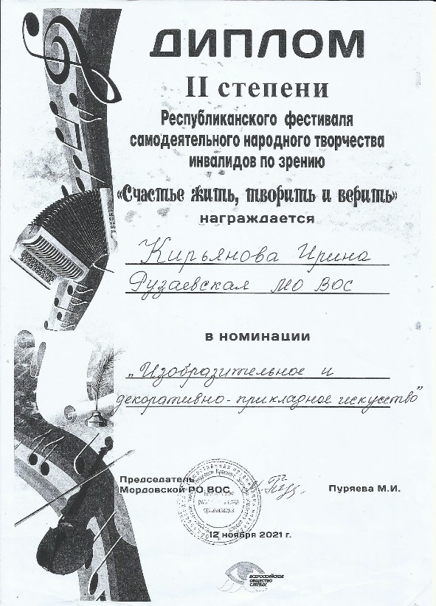
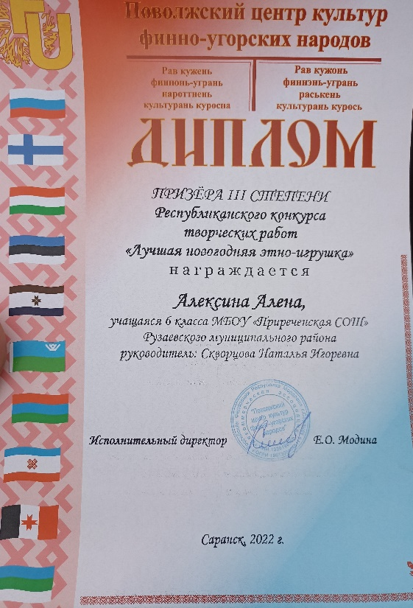
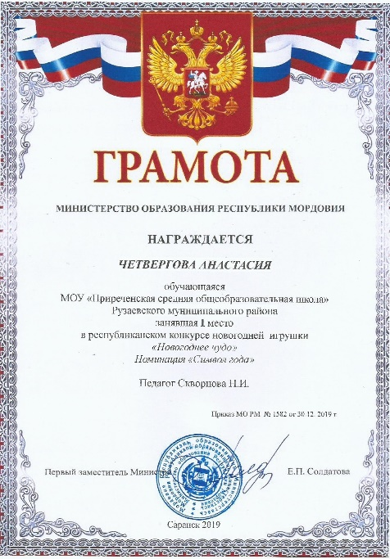

Slide 11
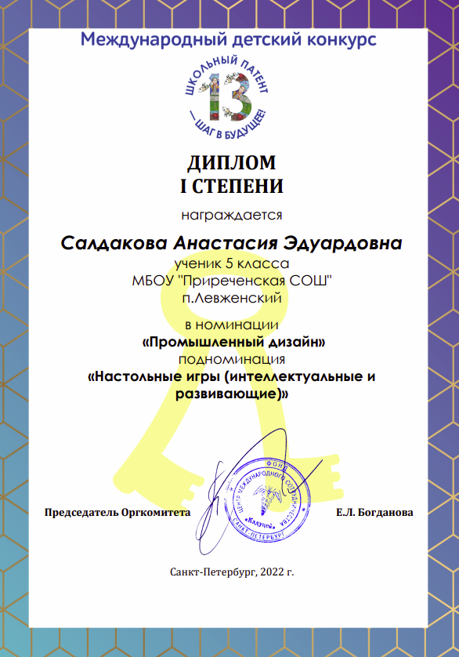
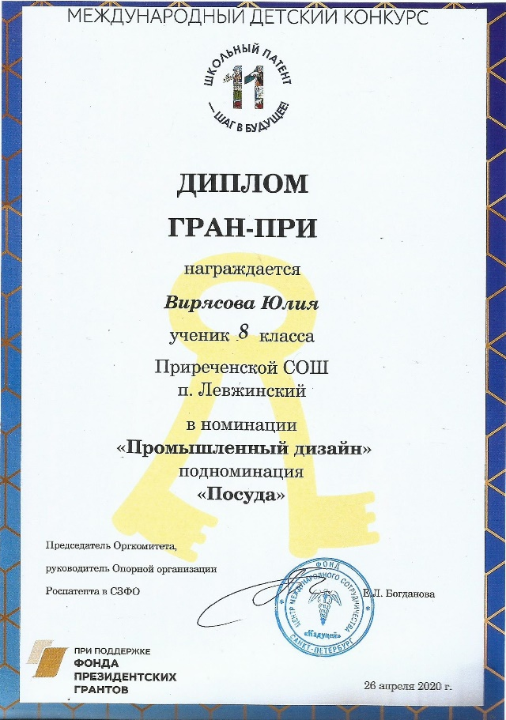
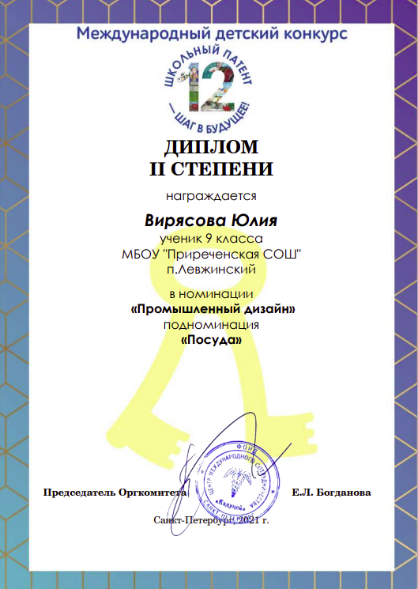
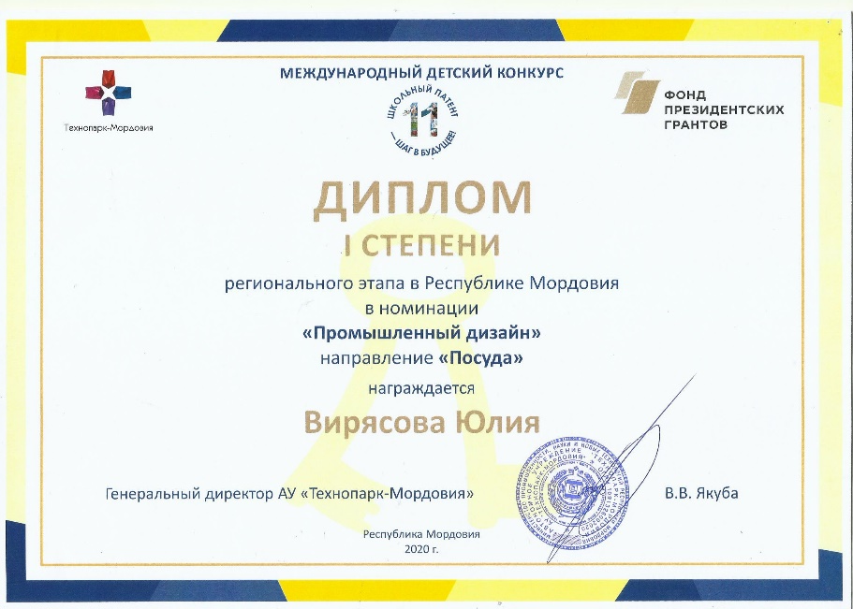
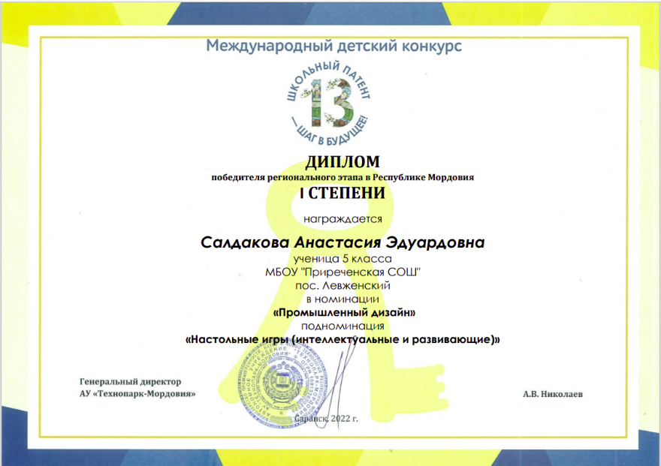

Slide 12
«Если учитель соединяет в себе любовь к делу и к ученикам, - он совершенный учитель»
Л.Н. Толстой

